Slide 1




Flosic
꽃을 구별하여 어울리는 노래 추천
임주엽 최대호
박소현 유균우

Slide 2


목차
3. 프로젝트 개발
가. 서버 개발
나. 꽃말에 따른 노래 분류
다. 꽃 분류 모델
1. 프로젝트 개요
가. 기획의도
나. 개발환경
4. 프로젝트 결과
가. 웹 시연
2. 프로젝트 구성
가. 팀 구성 및 역할
5. 프로젝트 보완점
가. 소감 및 보완할 점
나. 질문

Slide 3
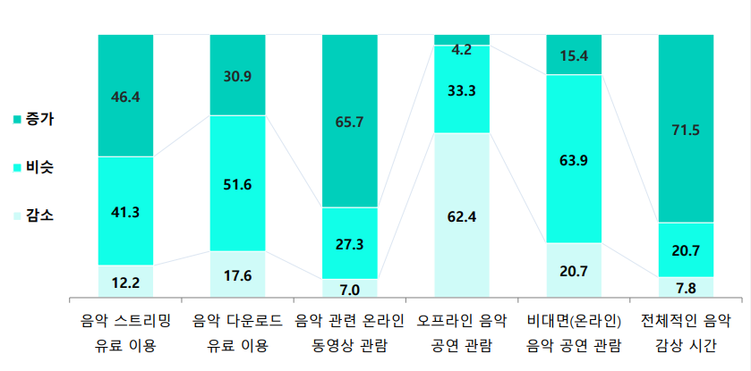
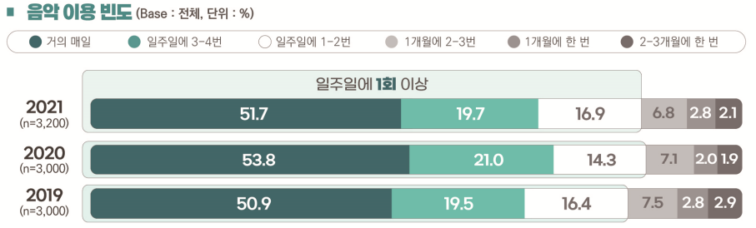
기획 의도
출처: 한국콘텐츠진흥원
음악 컨텐츠의 생산과 소비가 증가함에 따라 다양한 니즈를 가진 개인 이용자수 증가
이에 따라 개인 이용자의 취향에 맞춘 음악추천 서비스 플랫폼이 필요
Notes:
한국콘텐츠진흥원이 발표한 ‘2021 음악 이용자 실태조사’ 보고서에는 신종코로나 바이러스 감염증(코로나 19) 이후 음악 감상 시간이 늘었다고 답변한 비율이 71.5% 입니다.
전체 응답자의 88.3%는 ‘주 1회 이상’ 음악을 이용하는 것으로 나타났으며, 그 중 ‘거의 매일 듣는다’는 응답이 51.7%로 가장 많습니다.
음원 스트리밍 이용자 또한 2019년 63.5%, 2020년 63.2%, 2021년 63.2%로 비슷한 추이를 보였습니다.
음악 컨텐츠의 생산과 소비가 증가함에 따라 다양한 니즈를 가진 개인 이용자수가 증가하였고, 이에 따라 개인 이용자의 취향에 맞춘 음악추천 서비스 플랫폼이 필요하다고 느껴 이 프로젝트를 기획하게 되었습니다.

Slide 4





개발 환경
Front-end
Back-end
Notes:
프론트는 플라스크 라이브러리를 사용하였고
백엔드는 aws, 아마존 ec2, DB엔 마리아 DB를 사용하였고 docker를 사용하였습니다.
개발언어는 파이썬을 사용하였고 그 외 개발환경은 VSCode, 주피터노트북을 사용하였고
라이브러리는 텐서플로우와 케라스가 사용되었습니다.

Slide 5

팀 구성 및 역할
임주엽
박소현
최대호
유균우
데이터 수집
서버 구축
DB 구축
데이터 수집
웹 개발
데이터 수집
원시데이터 전처리
(가사 및 이미지)
데이터 분석
모델 설계
ppt 작성

Slide 6
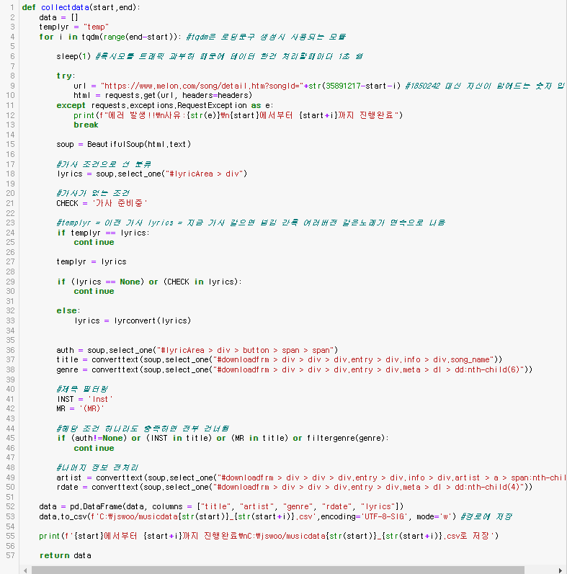
데이터 수집 (노래 데이터)
Notes:
저희가 기획한 프로젝트가 음악추천서비스인 만큼 아주 많은 양의 음악 테이터를 수집했어야 했습니다
다행히도 멜론이란 음악 스트리밍 사이트가 곡정보를 보여주는 페이지의 url을 간단하게 만들어서 크롤링 코드를 짜는데 큰 어려움은 없었습니다
하지만 멜론 사이트가 엄청 방대한 범위의 음악을 취급하기 때문에 실제로 크롤링을 진행하면 비주류 음악, 예를 들어 불교음악, 가톨릭음악, 광고음악 등 특히 해외음악들까지 무분별하게 수집이 되었고, 게다가 음악 정보에 가사가 존재해야 꽃말과 함께 ai 학습을 시킬 수 있는데 가사조차 존재하지 않은 음악정보가 매우 많았습니다 그래서 약 1000건의 음악 정보를 수집한다고 하면 그중 유의미한 데이터는 적게는 50건에서 많게는 300건까지밖에 건질 수 가 없었습니다.

Slide 7
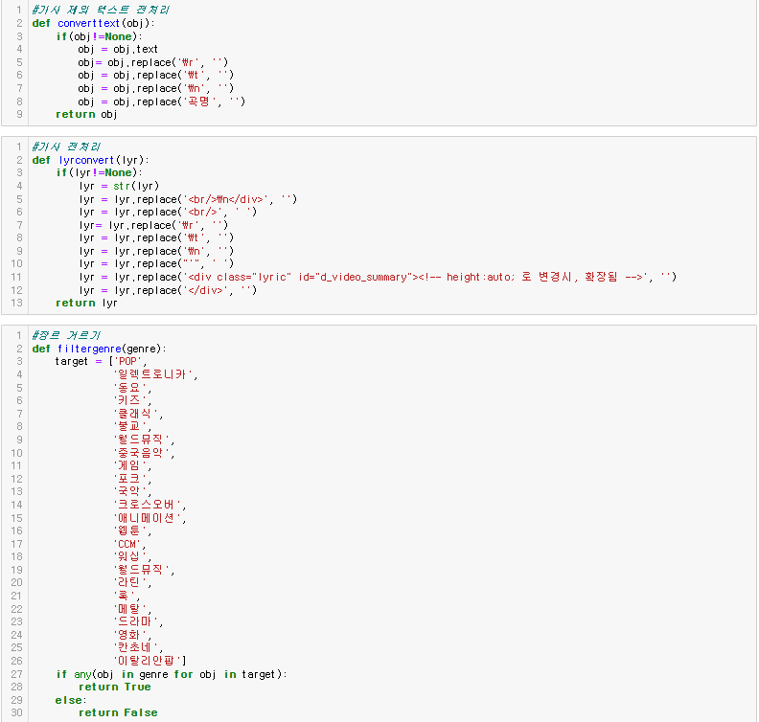
데이터 수집 (노래 데이터)
Notes:
저희가 정확한 추천 알고리즘을 설계하기 위해서는 많은양의 음악 데이터가 필요 했는데
이렇게 수집한 데이터의 양이 목표로 한 기준치보다 한참 못 미쳐서 웹서비스의 개발 방향에도 영향을 미치게 됐습니다
웹서버를 통해서 데이터를 대량으로 한꺼번에 저장하기 용이하게 하고 그에 따른 추천 알고리즘 또한 지속적으로 보완 할 수 있도록 계획하게 되었습니다

Slide 8




ㅋ
로컬 저장소
(Docker Volume)
웹서비스 운용 구조
꽃 데이터
Frontend
+
Backend
+
API
이름
꽃 말
색깔
음악 데이터
제목
아티스트
장르
발매일
가사
전처리 후 가사
Admin
Client
DB 업데이트
음악 추천
서비스 이용
AI모델업데이트
꽃 이미지 소스
꽃 이미지
학습 모델
Bind Mount
가사-꽃말 매칭 학습 모델
웹서버
로컬머신
디렉터리
DB
Notes:
저희 웹프로젝트는 웹호스팅까지 완료하는것이 목표였습니다.
원래는 무료로 웹 호스팅을 해주는 사이트에서 서버를 올리고 구글 파이어베이스라는 클라우드 DB를 연동까지 해서 웹 개발을 진행하려 했는데
Ai 모델과 데이터, 각종 관련 모듈 등을 얹다 보니 용량이 무료 호스팅으로 할 수 없는 수준까지 되어서 30gb의 스토리지를 무료로 제공하는 aws 클라우드 서버에 호스팅하게 되었습니다.
진행 도중 프로젝트의 멘토를 담당하셨던 분이 클라우드 업계 종사자 분이셨고 aws 클라우드 서버에 호스팅을 할꺼면 도커를 사용해보는게 어떻게냐고 제안을 하셨습니다
익혀두면 실무에서 도움이 되고 배우는것 자체도 재밌는 경험이 될거라고 말씀하셔서 도커로 웹서비스와 DB를 각각 컨테이너화 시켜서 호스팅을 하도록 계획하게 되었습니다.
도커는 삭제되거나 멈추면 새로 저장한 데이터를 로컬머신에서 접근할 수가 없는 독립적인 환경이지만,
도커의 bind mount라는 디렉터리 링크 기능을 이용해, 데이터를 서로 교환하고
도커의 데이터 휘발성을 방지하도록 설계했습니다.

Slide 9
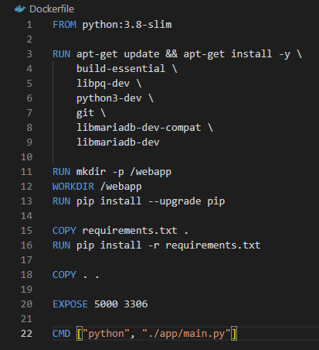
웹서비스 운용 구조
가상환경(Virtual Machine)
클래스와 생성된 객체
도커 이미지 -> 도커 컨테이너
Docker Image
Docker Container
Notes:
도커가 뭔지 간략하게 설명드리겠습니다 도커로 만들수 있는 컨테이너는 일종의 가상환경이며
도커파일로 정의된 도커 이미지파일로 여러 개의 도커 컨테이너를 생성할 수 있는것이
딱 클래스의 객체생성 관계와 매우 흡사한 구조입니다.
왼쪽 위는 도커 이미지, 즉 클래스를 정의하는 도커 파일이고 그로 인해 생성된 도커이미지 파일이 여기보시면 있습니다.
최종적으로 개발된 웹서비스의 이미지 파일이 대략 5기가정도 하는것을 볼 수 있습니다.
하단에 생성된 각 컨테이너가 로컬 호스트와 서로 통신 할 수 있도록 열어놓은 포트를 확인 할 수 있습니다

Slide 10

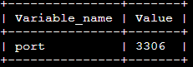
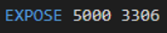
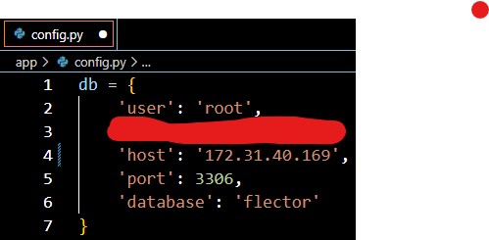
ㅋ
웹서비스 운용 구조
클라이언트와
컨테이너들의
통신 과정
DB
Web App
PrivateIPs: 172.31.40.169
3306번 포트
PublicIPs: 13.209.156.204
5000번 포트
Notes:
여기보시면 클라이언트가 로컬머신에 접속을 시도하고 각 컨테이너에서 정의해 놓은 포트번호로 데이터 통신이 이루어지는것을 볼 수 있습니다
Aws 서버의 5000번 포트로 접속을 하면 도커로 웹서비스 컨테이너를 생성할 떄 맵핑시켜놓은 5000번으로 연결이 됩니다.
그러면 다시 웹서비스 안에서 설정해놓은 db의 정보을 통해 포트 3306번으로 접속을 하게 됩니다.
여기서 중요한점은 컨테이너는 자체의 고유 ip를 갖고 있어서 웹서버 컨테이너에서 db접속시 ip번호를 localhost로 설정하면
컨테이너 자신의 ip를 지칭하기 때문에 로컬머신의 privateip로 설정해야합니다

Slide 11
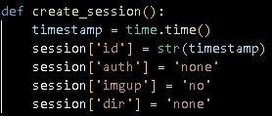
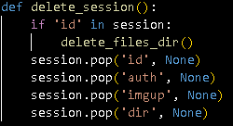
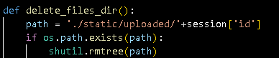
서버 설계
Admin
Client
클라이언트를 구분할 id: 세션생성시간
클라이언트가 이미지를 업로드할 임시 저장경로
이미지를 저장했는지에 대한 여부
DB 업데이트
Admin 권한 필요
AI모델업데이트
음악 추천
서비스 이용
Notes:
저희는 웹서비스에 따로 회원가입, 로그인 기능을 구현하지 않았습니다.
대신 플라스크에서 제공하는 세션을 사용해서 각 기능이 데이터를 전달할 수 있도록 했습니다.
관리자 기능쪽에선 관리자페이지에서 데이터를 가공하거나 수정하기위해 admin 권한을 할당하고
일반 유저의 기능쪽에선 세션을 부여받을 때 그 시간을 고유 id로 가지며 각 유저들이 이미지 예측 기반 추천 알고리즘 기능을
사용하기 위해 이미지를 업로드 할때 고유의 디렉터리 경로를 가지도록 세션의 속성을 부여했습니다
그리고 또한 세션이 삭제 될때 자동으로 해당 이미지 디렉토리가 삭제되도록 했습니다

Slide 12
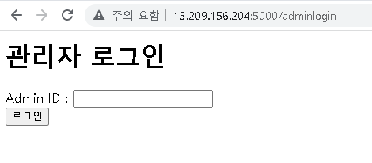
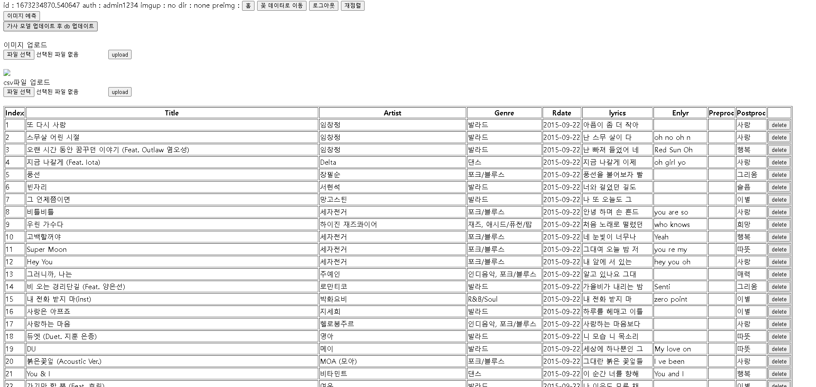
Admin
서버 설계
DB 업데이트
AI모델업데이트
음악 데이터 추가,수정,삭제
꽃 데이터 추가,수정,삭제
음악 데이터의 가사 데이터와 꽃 데이터의 꽃말 데이터 토큰화 후 유사도 예측 모델 업데이트 및
예측 모델 적용
여러 디버깅 기능
Notes:
관리자 로그인을 통해 세션에 관리자 권한 속성을 부여받으면 관리자 페이지에 접속 할 수 있습니다

Slide 13
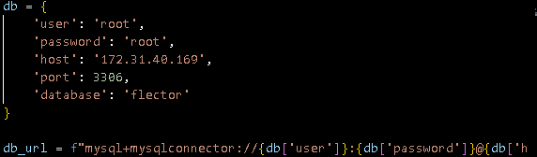
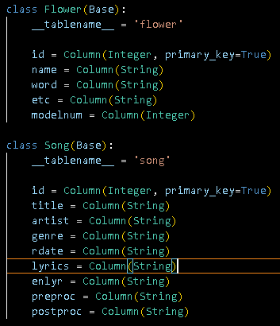
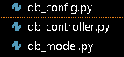
DB 통신 메소드
음악,꽃 데이터에 대한
기본적인 CRUD
음악 데이터 csv파일을 통째로 db에 삽입, 중복되는 데이터는 필터링
Ai모델에서 산출된 id값으로 해당 아이템을 db에서 찾아서 반환
데이터 수정이 있을 시 auto_increment값 재설정 및 데이터 수정
Notes:
다음은 flask 서버가 db와 통신할 수 있게 해주는 db관련 api입니다.
Sqlarchemy 모듈을 사용해 mariadb의 문법에 맞는 메소드를 호출해 여러 필요한 데이터형식을 정의 할 수 있었습니다

Slide 14
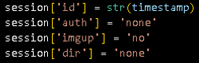
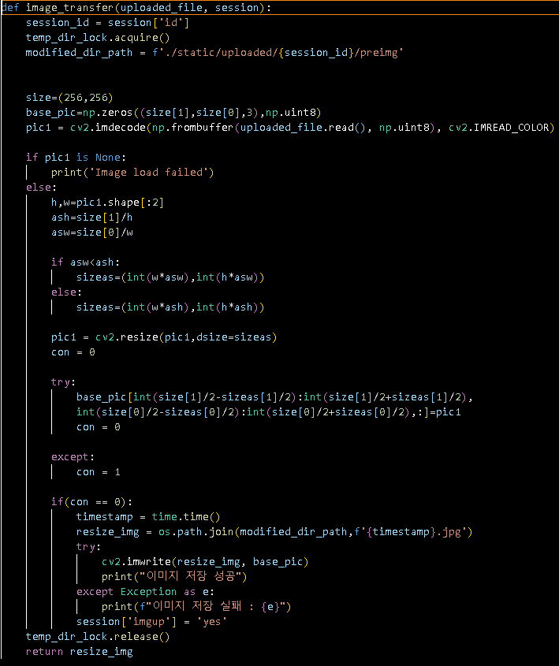
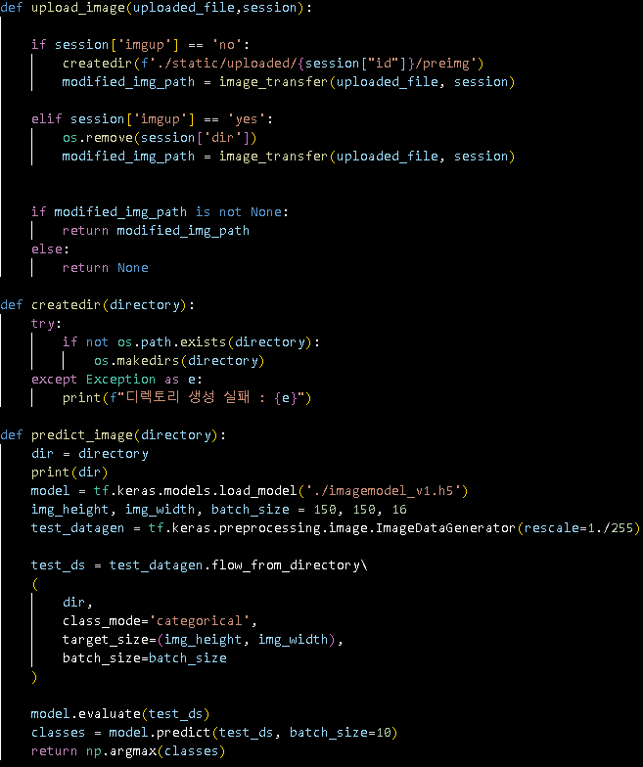
세션id와 이미지를 받음
현재시각을 파일 이름으로, 세션id를 경로로 리사이징한 이미지를 저장
경로를 반환
경로를 받아 모델에 해당 이미지를 적용 후 정수값을 반환(예측한꽃의id)
Notes:
다음은 세션의 이미지 디렉토리 속성이 사용되는 이미지 컨트롤러 입니다
가장 왼쪽은 사용자가 이미지를 업로드하면 ai모델이 인식 할 수 있게 이미지를
전처리화 시키고 사용자세션의 id 속성이 해당 이미지의 디렉토리 이름으로 생성됩니다.
오른쪽 가장 위는 해당 이미지 디렉토리 경로를 세션에 다시 저장해 사용할 수 있게 해줍니다.
그리고 마지막은 그 세션 속성값을 받아서 전처리화된 꽃 이미지를 불러 온 뒤 학습시킨 이미지 모델에 집어넣어
가장 유사한 꽃의 id값을 도출해주는 메소드입니다

Slide 15
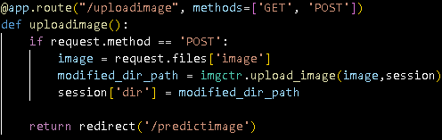
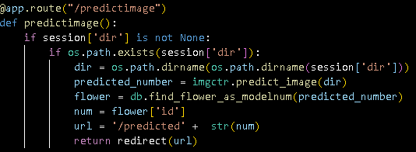
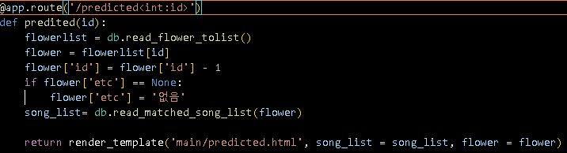
Notes:
다음은 플라스크 라우트 정의에서 앞서 말씀드린 세션기능이 꼭 필요한 곳입니다
주어진 세션의 속성값으로 이미지를 업로드 하거나 바로 이전에 보여드린 메소드를 호출해
꽃 이미지를 예상해서 해당 정보를 보여주는 페이지로 넘기고
필요한 데이터를 전송해주는 라우트입니다.

Slide 16



노래 추천 과정
꽃말과 어울리는 노래
꽃과 어울리는
노래 추천
29개 종
학습 모델
꽃말과 어울리는 노래
모델을 이용해 꽃 종류 판별
꽃과 어울리는
노래 추천
Notes:
꽃에 맞는 노래를 추천 받을 수 있는 과정은 두가지로 나눌 수 있는데요,
첫번째는 내가 원하는 꽃을 선택하면 DB에서 해당 꽃과 매치된 노래를 찾아 그 꽃과 어울리는 노래를 추천해 주는 것입니다.
두번째는 꽃 사진을 업로드하면 29개 종을 학습한 모델이 꽃을 판별하고, DB에서 해당 꽃과 매치된 노래를 찾아 그 꽃과 어울리는 노래를 추천해 주는 것입니다.

Slide 17
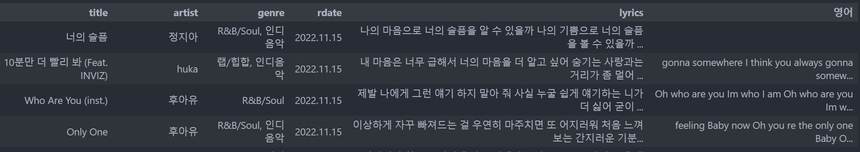
꽃말 분류
노래 필터링
불필요한 장르 필터링
한글가사와 영어가사로 분리
Notes:
그럼 꽃과 어울리는 노래가 어떻게 매칭 되었는지 알아보겠습니다. 먼저 멜론에서 노래 제목, 가수, 장르, 발매일, 가사를 크롤링해서 불필요한 장르를 필터링하고
보다 정확한 매치를 위해 한글과 영어를 분리해줍니다. 이 과정을 통해 총 4426개의 노래가 남았습니다.

Slide 18

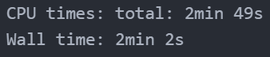
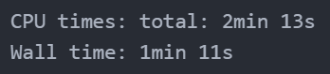
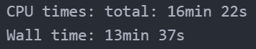
꽃말 분류
자연어 처리
‘난 스무 살이 다 컸다 생각 했었어’
Hannanum
Komoran
Kkma
('나', 'P'), ('ㄴ', 'E'), ('스무', 'N'), ('살', 'N'), ('이', 'J'), ('다', 'M’),
('크', 'P'), ('었다', 'E'), ('생각', 'N'), ('하', 'P'), ('었었어', 'E')
('나', 'VV'), ('ㄴ', 'ETM'), ('스무', 'MM’), ('살', 'NNB'), ('이', 'JKS’),
('다', 'MAG'), ('크', 'VA'), ('었', 'EP'), ('다', 'EC’), ('생각', 'NNG’),
('하', 'VV’), ('았었', 'EP'), ('어', 'EC')
('낳', 'VV'), ('ㄴ', 'ETD'), ('스무', 'MDN'), ('살이', 'NNG'), ('다', 'MAG'), ('크', 'VA'), ('었', 'EPT’),
('다', 'ECS'), ('생각', 'NNG’),
('하', 'VV'), ('었', 'EPT'), ('었', 'EPT'), ('어', 'ECD')
Notes:
그 다음으로는 가사를 자연어 처리 해주는 것입니다.
형태소 분석을 위해 KoNLPy 패키지를 사용하였는데, KoNLPy에서 제공하는 형태소 분석기 중 한나눔, 코모란, 꼬꼬마를 비교분석 하였는데
모든 노래를 돌리는데 실행시간은 코모란 1분 11초, 한나눔 2분 2초, 꼬꼬마 13분 37초 순으로 길었고
형태소 분석 결과는 꼼꼼하게 분석하지 못한 한나눔과는 다르게 꼬꼬마는 너무 자세하게 분석하여서 속도가 가장 빠르고 분석의 정확도도 적당한 코모란을 선택하였습니다.
KoNLPy: 한국어 정보처리를 위한 파이썬 패키지
토큰화: 주어진 텍스트를 단어 또는 문자 단위로 자르는 것

Slide 19
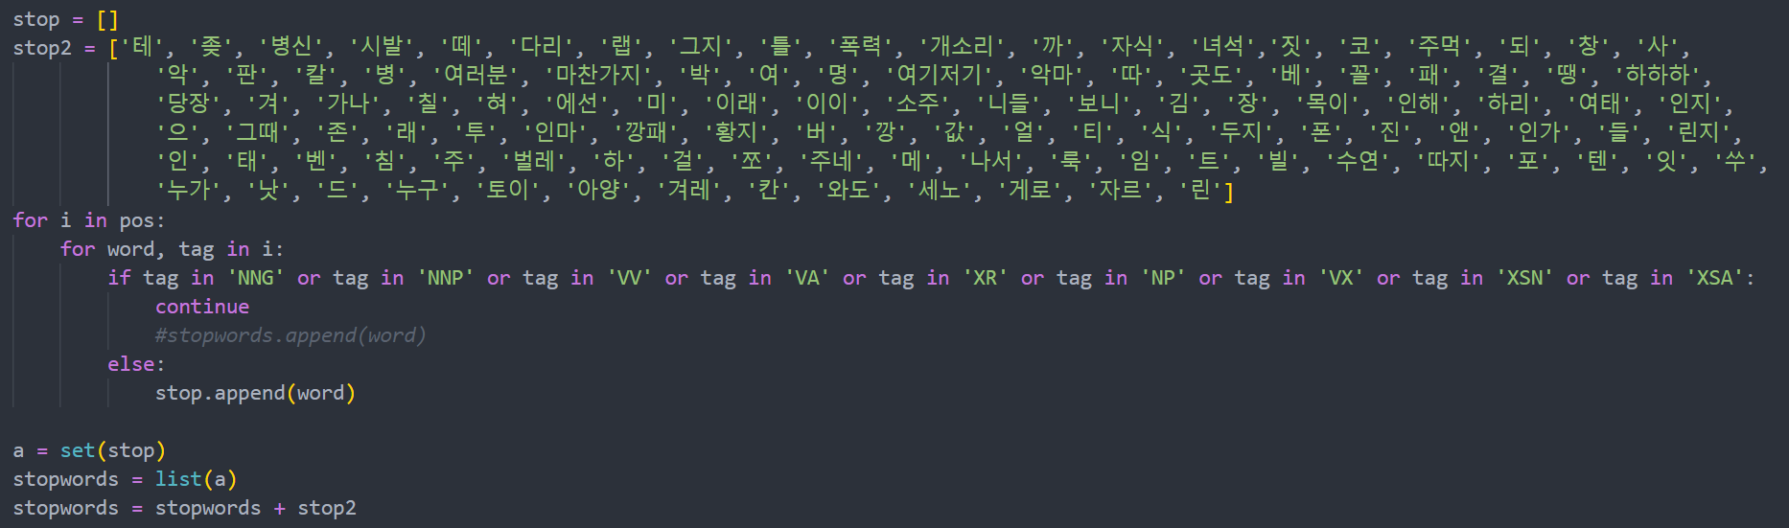
꽃말 분류
자연어 처리
불용어 제거
체언, 용언, 접미사를 제외한 나머지 품사와 불필요한 단어를 불용어 리스트에 넣어 제거

Slide 20
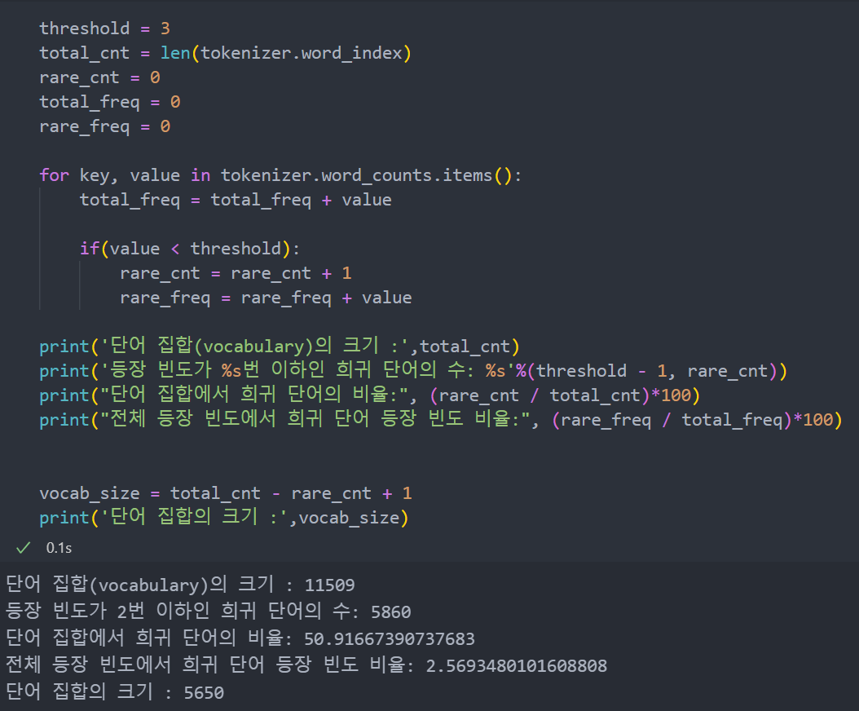
꽃말 분류
자연어 처리
단어 집합에서 희귀 단어 비율: 50%
전체에서 희귀 단어 등장 빈도 비율: 2.57%
전체 단어 개수 중 빈도수 2이하인 단어 제거

Slide 21
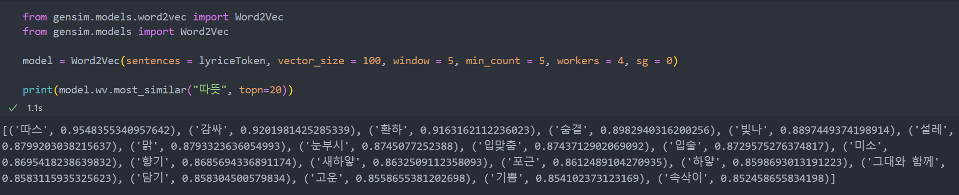
꽃말 분류
자연어 처리
Word2Vec를 이용해 가사를 기반으로 꽃말과 비슷한 단어 추출
Notes:
Word2Vec은 단어를 벡터로 변환해줍니다.
비숫한 위치에서 등장하는 단어들은 비슷한 의미를 가진다." 라는 가정하에 만들어진 분산표현을 통해 단어가 많아져도 저차원벡터를 가지고 다차원 공간에 벡터화해서 유사성을 표현할 수 있다.

Slide 22
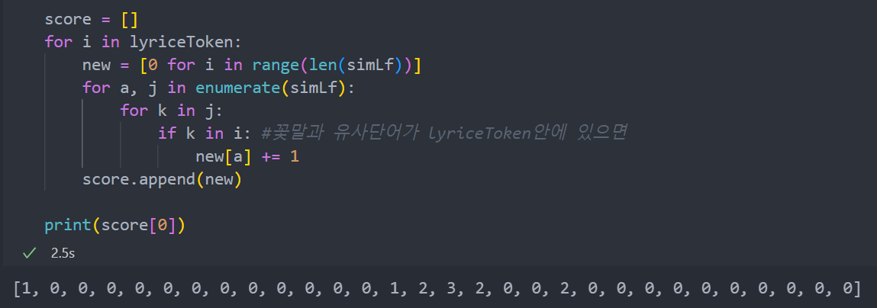
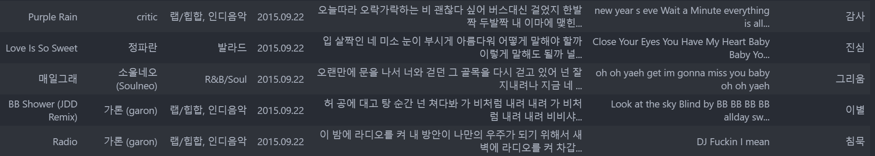
꽃말 분류
자연어 처리
꽃의 수 만큼 리스트를 0으로 초기화
각 꽃말의 유사단어와 일치하는 단어가 있으면, 해당 꽃말 인덱스와 일치하는 리스트 원소 값 증가
가장 높은 값과 일치하는 꽃말 매칭

Slide 23
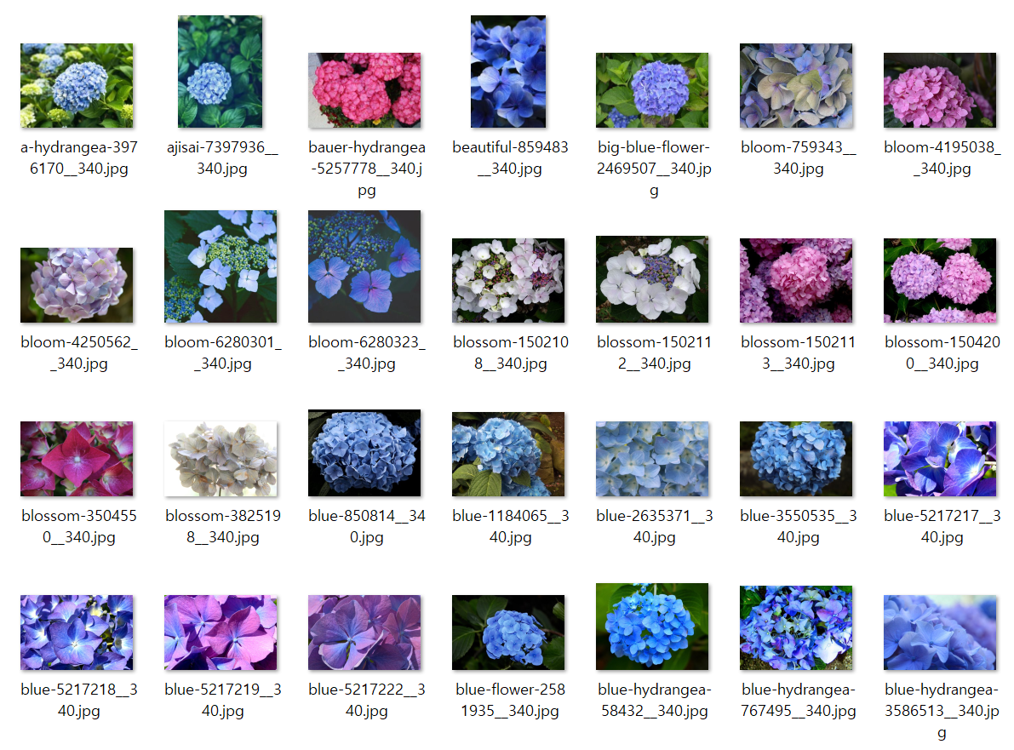
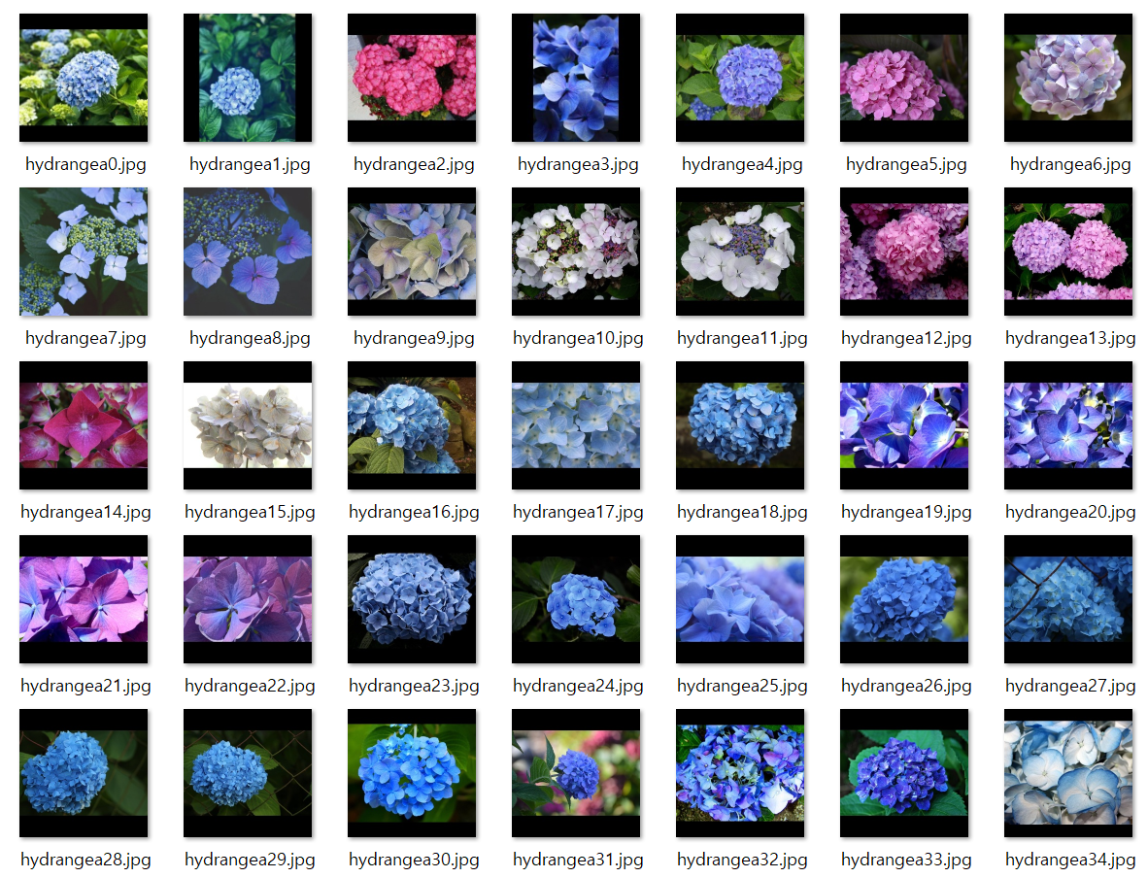
꽃 학습
이미지 전처리

Slide 24
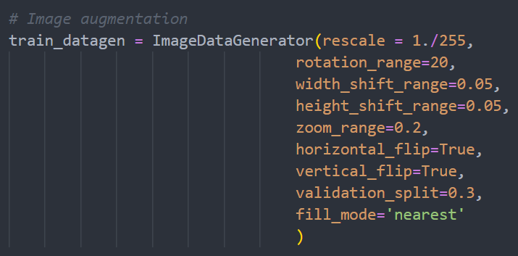
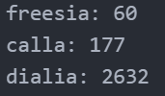
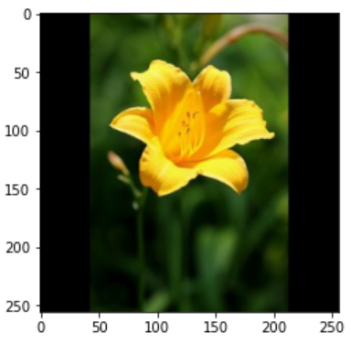
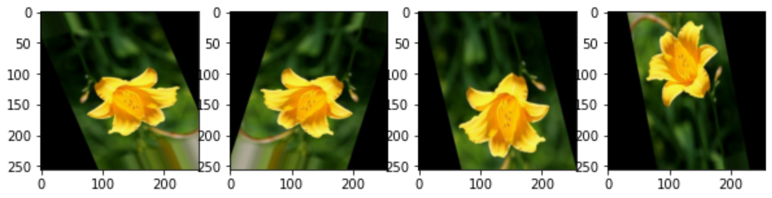
꽃 학습
이미지 증강
꽃 종류별 이미지 수의 차이가 큼
Notes:
총 13877개의 꽃 이미지를 수집하긴 했지만 종류별 이미지 수의 차이가 크게 났습니다.
그래서 적은 이미지 양으로 인한 과적합을 막고 모델의 정확도를 높이기 위해 ImageDataGenerator를 통해 이미지를 증강시켰습니다.

Slide 25
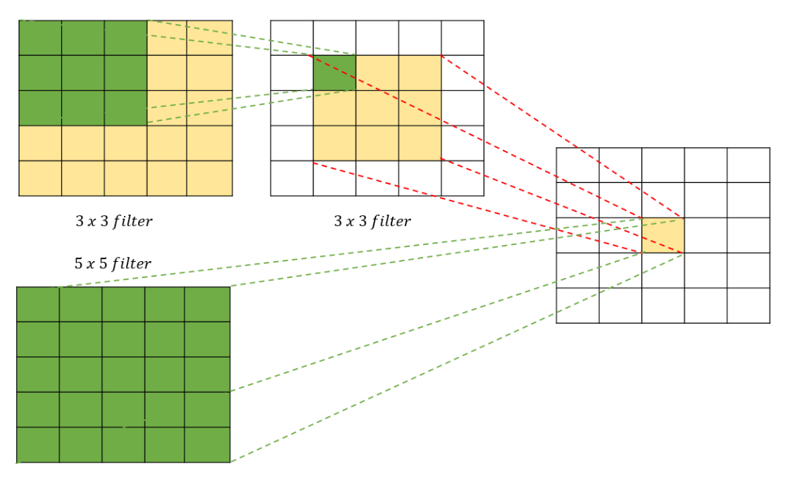
꽃 학습
모델 구현
VGG16 모델 사용
2014년 세계 이미지 분류 대회(ImageNet Large Scale Visual Recognition Challenge)에서 준우승한 CNN 모델
커널 사이즈를 3 x 3으로 고정
작은 필터를 사용함으로써 더 많은
ReLU함수를 사용할 수 있음
더 많은 비선형성 확보할 수 있음
Notes:
VGG16모델은 커널 사이즈를 3 x 3으로 고정하였는데. 그 이유는 커널 사이즈가 크면 이미지 사이즈 축소가 급격하게 이루어져 깊은 층 만들기가 어렵고, 파라미터 개수와 연산량이 많이 필요하기 때문입니다.
그림을 보면 3x3을 2번 적용함으로써 2번 추상화 시킬수 있고, 최종으로 5x5의 추상화도 시킬 수 있습니다. 그리고 파라미터 수도 더 적습니다.

Slide 26
꽃 학습
모델 구현
Input Layer
Hidden Layer
Output Layer
Input node: 9727개
Input Shape: (150, 150, 3)
Activation: ReLU
Output node: 29개
Activation: Softmax
Notes:
총 13877개의 이미지 중 70%인 9727개가 학습되었으며 나머지 30%는 검증으로 사용되었습니다.
히든레이어의 활성화함수는 렐루함수를 사용하였으며
아웃풋 레이어의 출력은 꽃의 종 수인 29개이고, 활성화함수는 다중 클래스 분류 모델을 만들 때 사용하는 소프트맥스 함수를 사용하였습니다.

Slide 27
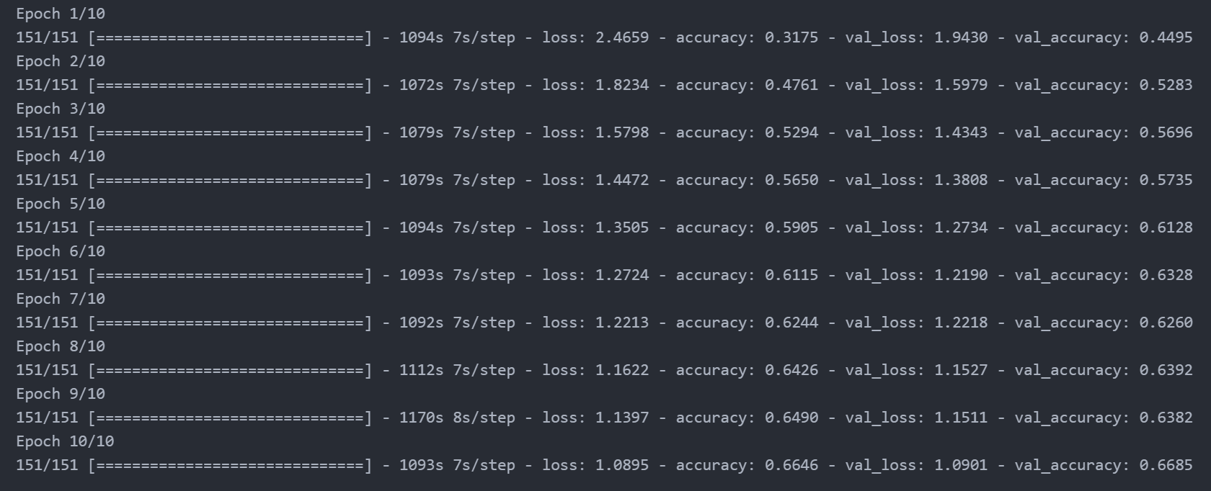
꽃 학습
모델 학습
Optimizer: RMSProp
Loss: categorical_crossentropy
Batch Size: 64
Epochs: 10
Training : Validation = 7 : 3
Notes:
다중 클래스 분류이기에 손실함수는 카테고리컬 크로센트로피

Slide 28
웹 시연

Slide 29
소감
임주엽
이번 프로젝트를 진행하면서 맡은 일은 전주 처음 해 보는 거라 생소했는데 특히 도커 컨테이너 환경에서 각각 웹서버와 DB를 나눠서 호스팅 해 본건 좋은 경험이었습니다.
팀원들과 의견차이가 있었고 일정관리에 미흡한 부분이 많아 프로젝트에 어려움을 겪었지만 데이터를 분석하고 모델을 설계해보면서 데이터 분석에 흥미를 느끼게 되어 좋았다. 아쉬운 점이 많지만 경험삼아 다른 프로젝트에서는 더 잘 하고 싶다.
박소현
최대호
이번 프로젝트에서 처음으로 웹 개발을 담당하게 되었습니다. 미숙한 부분이 많아 마감기한이 밀리거나 다른 조 보다 퀄리티는 부족하지만 개발을 맡은 첫날과 비교해서 지금은 체감이 될 정도로 손에 익은 게 느껴져서 좋은 기회였다고 생각합니다.
유균우
이번 프로젝트를 마치며 노래 데이터 수집과 꽃데이터 수집 및 분류를 하면서 부족함을 느꼈고 부족한 저와 끝까지 같이 프로젝트를 해준 팀원들을 고맙게 생각하고 있다.

Slide 30
보완할 점
명확한
근거 제시
추천 기준의
부족함
일정한
데이터 양
데이터
양 차이
Notes:
보완할 점의 첫번째는 추천 기준의 부족함입니다. 노래를 크롤링 해올 때 좋아요 수를 크롤링 해오지 않아 마지막으로 노래를 추천해줄 때 좋아요 기준이 아닌 랜덤으로 노래를 추천 해줍니다.
두번째는 데이터 양의 차이가 큰 것입니다. 해바라기의 경우는 이미지가 1000개가 넘지만, 프리지아의 경우는 60여개 밖에 되지 않습니다.
데이터 증강을 하더라도 학습 데이터의 수가 턱없이 적은 꽃이 있어 다음엔 꽃의 종류별로 데이터를 일정하게 수집해 모델의 정확도를 높이고자 합니다.

Slide 31
질문

Slide 32
감사합니다

